Slide 1

Linux实践
主讲人：郭东 教授
邮箱： guodong@jlu.edu.cn

Slide 2
回忆旧知
2
类Unix操作系统
拓展新知
新知详解

Slide 3
第2章 类Unix操作系统
UNIX历史简介
1
Linux系统
2
开源创新与国产操作系统
3
类Unix系统概要与特征
4

Slide 4
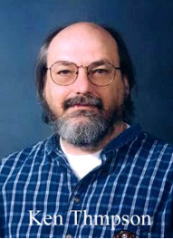
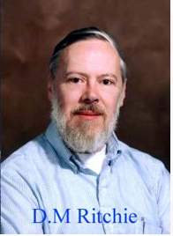

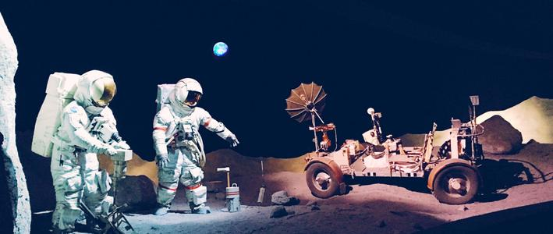
2.1 UNIX操作系统：历史简介
1
诞生
时间
1969
地点
AT&T 贝尔实验室
人物
Ken Thompson Dennis Ritchie
动机
玩游戏

Slide 5

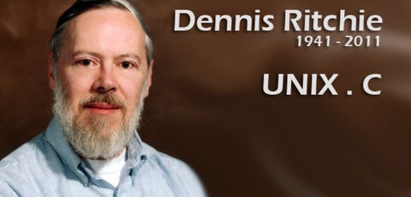
2.1 UNIX操作系统：历史简介
1
诞生
UNIX设计理念
简单易用
UNIX最初使用汇编语言开发的
1971-1972年
C语言诞生
1973年
Thompson和Ritchie使用C语言重写UNIX源代码
Unix和C完美地结合成为一个统一体

Slide 6



2.1 UNIX操作系统：历史简介
2
成长
1983年
获得图灵奖
Ken Thompson and Dennis Ritchie
十年磨一剑
急功近利的大多数商业软件，都在没有充分完善前就匆匆推向市场。
UNIX很幸运。它发展得很慢，但每一步都很扎实。贝尔内部专门成立了一个开发小组来支持它，它的酝酿阶段从1969年到1979年持续了整整10年。
UNIX做为产品面对用户时，已被充分应用完善了。贝尔实验室有大量的使用者，并在大部分重要的部门历经考验
Notes:
课程思政点

Slide 7
2.1 UNIX操作系统：历史简介
3
演绎发展
1975年
贝尔实验室以较低价格向教育机构提供UNIX
大学广泛开设UNIX课程
学生们将UNIX带入商业和工业领域
UNIX以源代码形式发行
形成了两个重要流派
UNIX SYSTEM V
Berkeley UNIX
AIX、Solaris、HP-UX、IRIX
FreeBSD、NetBSD、OpenBSD
Notes:
IBM的AIX、SGI的IRIX；FreeBSD以易用性与高性能而著称、NetBSD拥有出色的可移植性、OpenBSD在密码学和安全方面表现出众

Slide 8
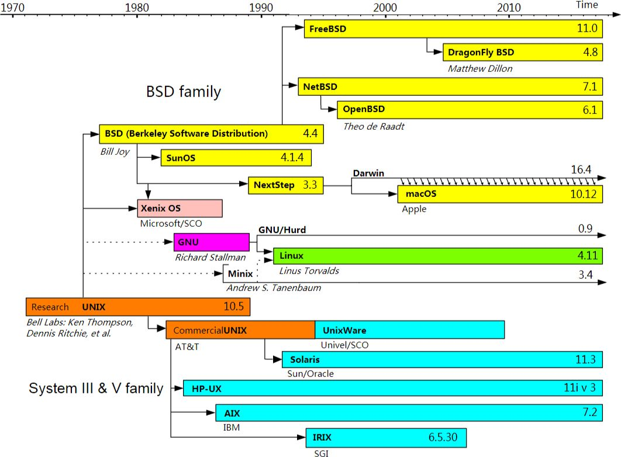
2.1 UNIX操作系统：历史简介
3
演绎发展
家族谱系（图片源于维基百科）

Slide 9



2.1 UNIX操作系统：历史简介
4
标准化
20世纪80年代UNIX版本的剧增
各版本之间差别的扩大
标准化
对每种实现必须定义的各种限制进行说明
两个重要的UNIX标准
系统V接口定义
SVID(System V Interface Definition)
可移植操作系统接口
POSIX(Portable Operating System Interface)

Slide 10
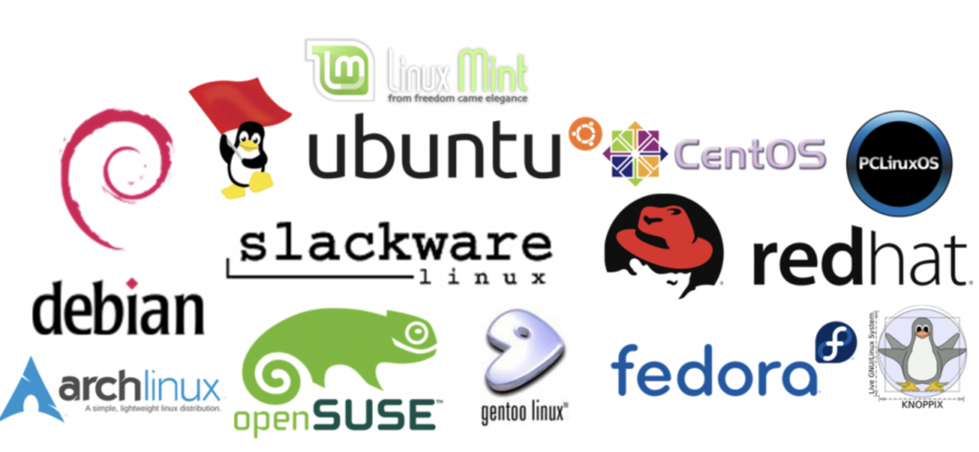
2.2 Linux系统
1
Linux
目前应用最为广泛的类UNIX系统
了解Linux掌握2个人4个1
2个人
Richard Stallman
Linus Torvalds
4个1
1个项目 GNU
1个组织 FSF
1个理念 Copyleft
1一个许可证 GPL

Slide 11
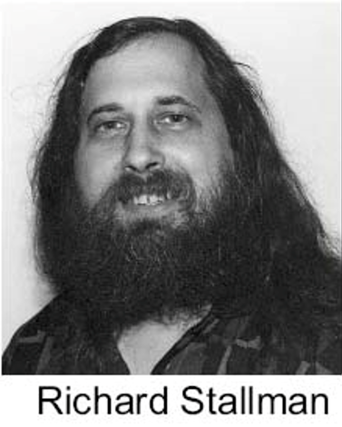
2.2 Linux系统
1
GNU
两个人（2-1）
Richard Stallman
MIT AI
再开发个UNIX!
启动GNU项目
发起自由软件运动
创建FSF组织
提出Copyleft理念
制定GPL协议

Slide 12
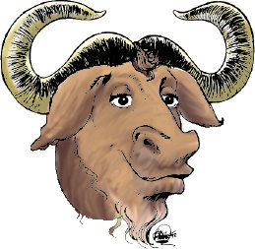

2.2 Linux系统
1
GNU
一个项目-GNU
GNU（GNU’s NOT UNIX）
1983年9月27日公开发起
目标
创建一个自由共享、可以被任何人修改的、类UNIX操作系统
与UNIX系统兼容
不受UNIX名字和源代码私有权限制
能运行UNIX程序

Slide 13
2.2 Linux系统
1
GNU
一个组织-FSF
项目执行者
自由软件基金会 (Free Software Foundation,FSF）
1985
目标
执行GNU计划
提供技术、法律以及财政支持
开发更多的自由软件

Slide 14

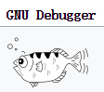

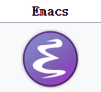
2.2 Linux系统
1
GNU
GNU项目完成了许多UNIX系统上应用程序的仿制品
GNU项目开发的重要软件工具
GCC：C/C++编译器
GDB：源代码级的程序调试工具
GNU make：软件构建工具
bash：命令解释器（shell）
GNU Emacs：文本编辑器

Slide 15
2.2 Linux系统
1
GNU
GNU项目成果
许多Unix也安装了GNU软件，GNU软件质量优于之前的Unix软件
GNU软件工具被广泛移植到Windows和Mac OS
但未开发成功操作系统内核

Slide 16

2.2 Linux系统
1
GNU
一个协议-GPL
发行大型软件需要合适的许可证协议
已有的许可证协议
Copyright(C)
指软件的著作权（也称版权）和其它一切权利归软件作者所私有
用户只有使用权，没有其它如复制、重新修改发布等权利

Slide 17

2.2 Linux系统
1
GPU
一个许可证-GPL
Richard Stallman提出Copyleft概念
Copyleft(著佐权)
指仅有著作权归原作者所有，其他一切权利可以与任何人共享
授予使用者运行程序、复制程序、修改程序和发行修改后程序的权限
但使用者不能在修改后的软件上添加限制
使用者修改后的衍生作品必须要以同等授权方式发布以回馈社会

Slide 18
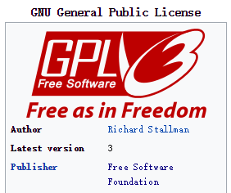
2.2 Linux系统
1
GNU
一个许可证-GPL
基于Copyleft， Stallman提出GPL协议
GPL(GNU General Public License )
GNU通用公共许可证
在GPL下发行的软件，允许任何人运行该软件、查看源代码、修改软件并发行修改后的软件
重新发行软件的人不能剥夺软件的使用自由和添加自己的限制
GNU开发的工具都在GPL下发行

Slide 19

2.2 Linux系统
1
GNU
一个许可证-GPL
GPL协议的意义
GPL确保任何使用自由软件创建的新产品，必须在GPL协议下发行
以自由软件为基础，修改后重新发行，也必须公开源代码
自由软件运动意义深远
No GNU and GPL，No Linux!

Slide 20
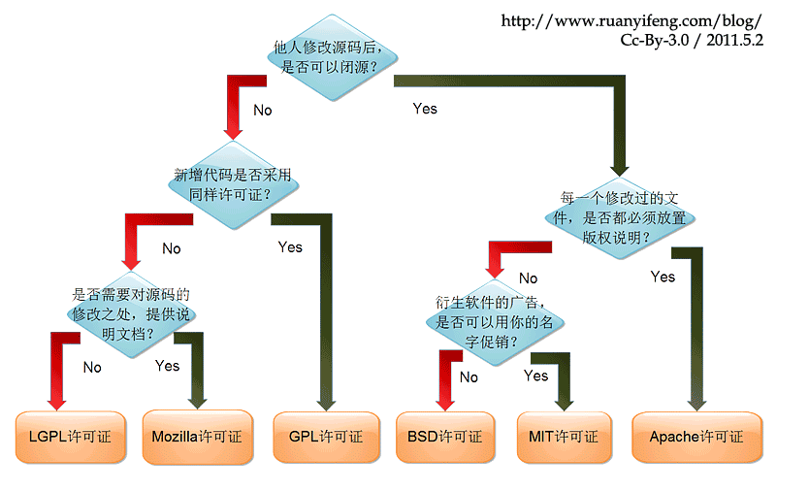
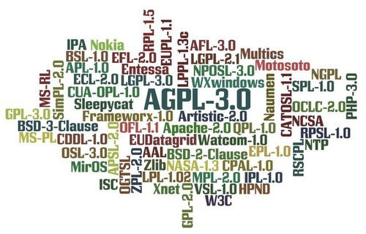
2.2 Linux系统
1
GNU
从自由软件运动到开源软件运动
一些开源许可证
Apache、BSD、MIT、Mozilla、木兰公共许可证等
开源许可证的比较^{[1]}

Slide 21

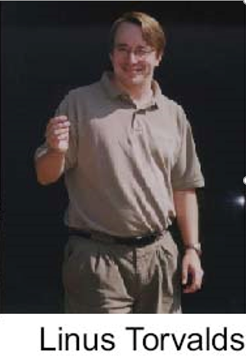

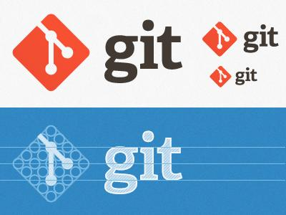
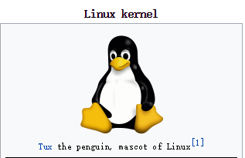
2.2 Linux系统
2
Linux内核
两个人（2-2）
Linus Torvalds
搞定kernel！
赫尔辛基大学计算机二年级学生
希望开发一个自由（开放源代码）的Unix
1991在发布第一版内核
内核在GPL协议下发布
参与开源运动，Linux内核更新速度极快
吉祥物tux

Slide 22

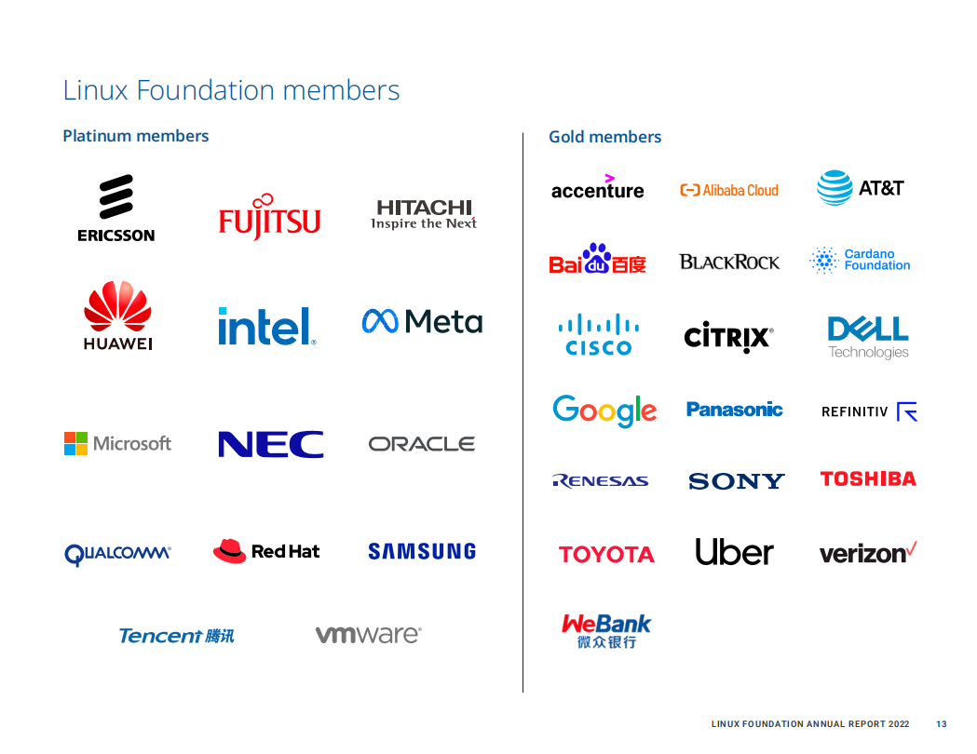
2.2 Linux系统
2
Linux内核
Linux内核目前在Linux基金会的支持下，由贡献者们共同开发
Linus Torvalds拥有对Linux内核能够接受哪些更改和谁可以成为维护者的最终决定权

Slide 23
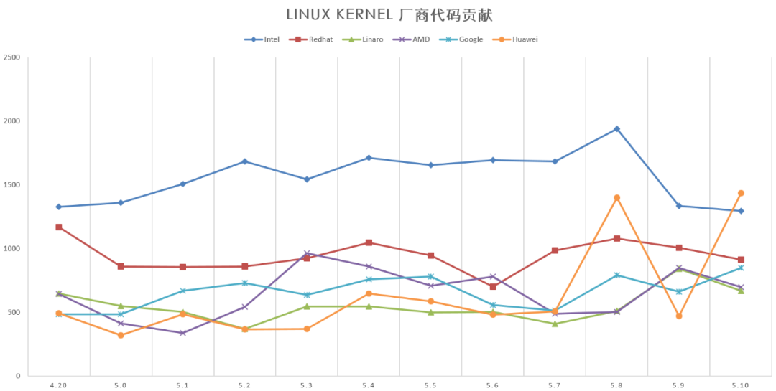
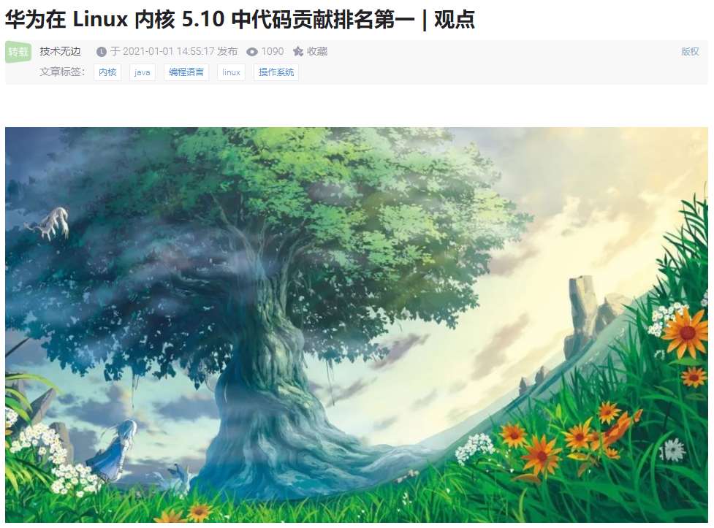
2.2 Linux系统
2
Linux内核
中国企业对Linux内核的贡献

Slide 24
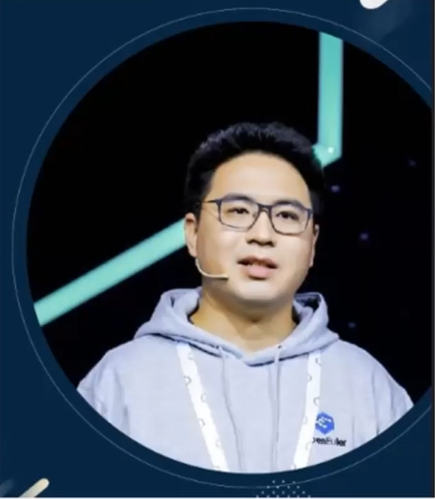
2.2 Linux系统
3
产教融合-openEuler开源创新实践课
基于openEuler开源社区的Linux学习新体验
郑振宇，华为高级软件工程师，openEuler开源社区布道师。目前主要负责openEuler社区运营、高校&企业产教融合支撑等工作；2015年加入华为，先后参与OpenStack、Libvirt、Hadoop等知名开源社区开源开发及运营工作。
吉大-华为openEuler开源实践课 2022.7

Slide 25

2.2 Linux系统
3
产教融合-openEuler开源创新实践课

Slide 26
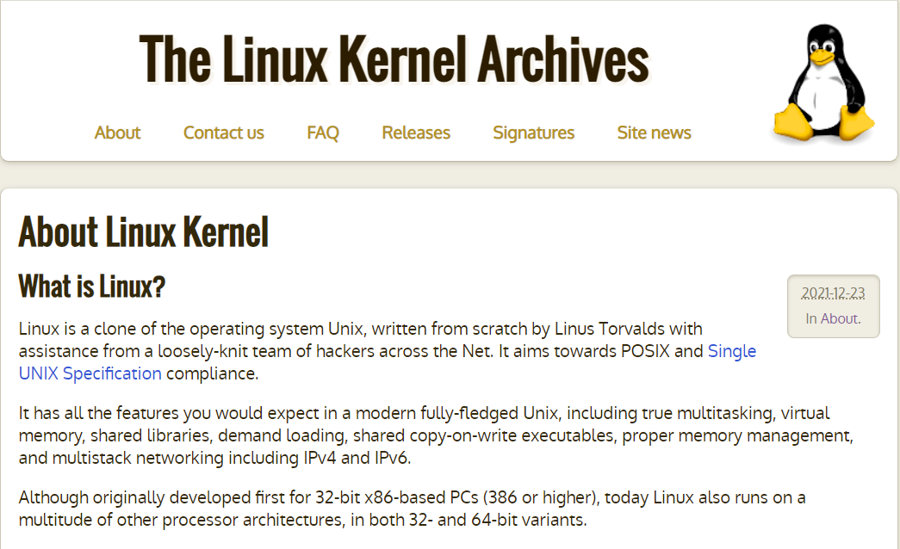
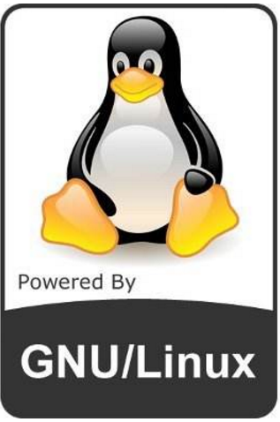
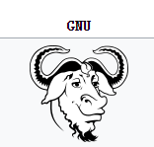



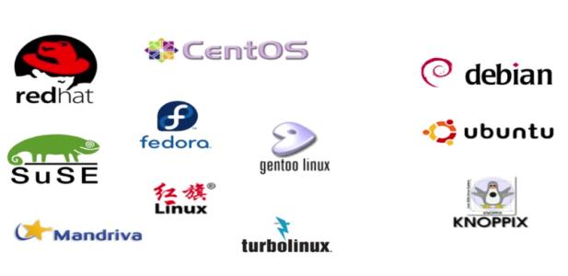
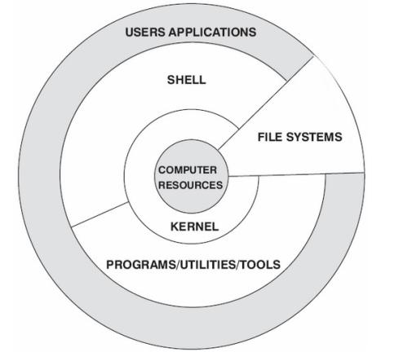
2.2 Linux系统
4
GNU/Linux
Linux = GNU Tools + linus kernel
也称GNU/Linux
共同的基石-GPL
Linux的两种含义
操作系统内核
基于linux内核的操作系统
(1) 内核
(2) GNU工具
(3) 其他应用

Slide 27

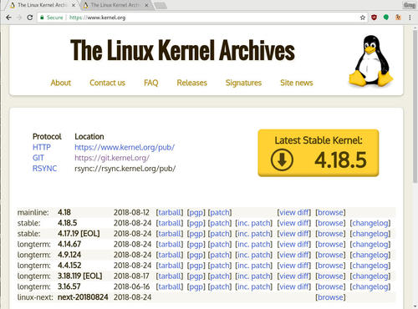

2.2 Linux系统
4
Linux的版本
Linux的版本包括内核版本和发行版本
1. 内核版本
由Linux内核社区统一进行发布https://www.kernel.org/
包括主版本号、次版本号和修订次数
次版本号
奇数表示开发版本
偶数表示稳定版本
修订次数表明内核被修改的次数

Slide 28



2.2 Linux系统
4
Linux
Linux的版本包括内核版本和发行版本
2. 发行版本
Linux发行版的名称/版本号是由发行维护者决定
分为商业发行版和社区发行版
RHEL 7.3、8、9由Red Hat公司发布
CentOS 7.6、CentOS 8.1 由CentOS社区发布

Slide 29
2.3 国产操作系统与开源创新
十四五规划
中华人民共和国国民经济和社会发展
第十四个五年规划和2035年远景目标纲要
第十五章 打造数字经济新优势
第一节 加强关键数字技术创新应用
聚焦高端芯片、操作系统、人工智能关键算法、传感器等关键领域，加快推进基础理论、基础算法、装备材料等研发突破与迭代应用。加强通用处理器、云计算系统和软件核心技术一体化研发。加快布局量子计算、量子通信、神经芯片、DNA存储等前沿技术，加强信息科学与生命科学、材料等基础学科的交叉创新，支持数字技术开源社区等创新联合体发展，完善开源知识产权和法律体系，鼓励企业开放软件源代码、硬件设计和应用服务。

Slide 30




2.3 国产操作系统与开源创新
1
国产Linux操作系统

Slide 31
2.3 国产操作系统与开源创新
1
CentOS的变局
CentOS
最流行的服务器开源发行版
拥有和 RHEL 一样的基因，同时还免费、开源
国内外广泛应用，市场份额超过70%
CentOS背后支持者红帽公司被IBM收购
2020年突然宣布CentOS 将终止既定的维护计划
CentOS 8 于 2021 年底结束支持
CentOS 7 按照计划维护至生命周期结束(2024.6.30)

Slide 32
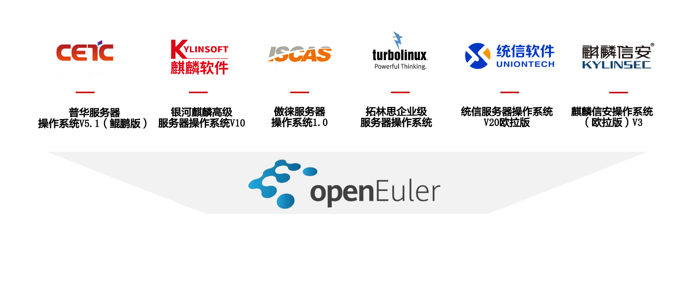
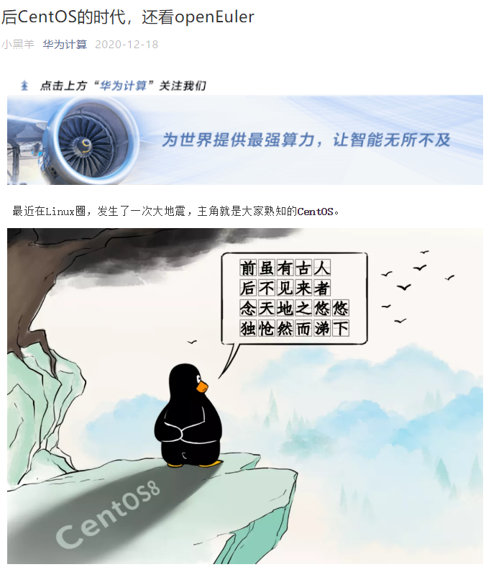
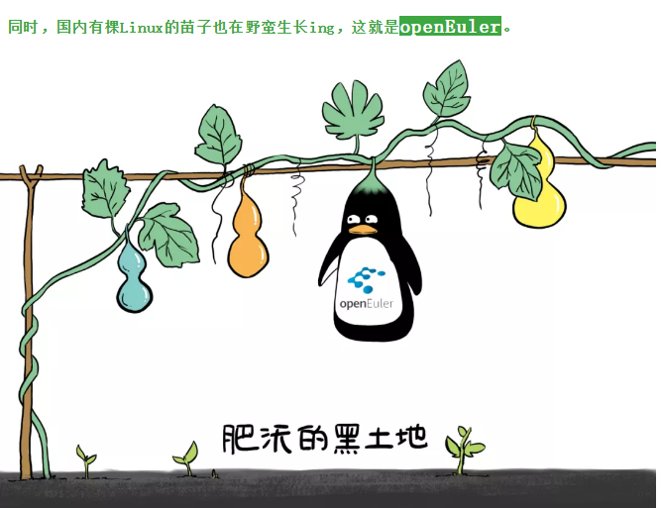

2.3 国产操作系统与开源创新
1
CentOS的变局
国产操作系统与开源创新—— openEuler

Slide 33

2.3 国产操作系统与开源创新
2
产教融合-openEuler-未来可期
openEuler-未来可期-华为马全一2022.3.28
华为开源运营专家，容器技术、
DevOps等领域技术专家。openEuler 社区运营总监，同时在openEuler的技术委员会中担任委员。擅长开源领域的商业战略规划、社区运营、开发者关系维护和布道等开源相关工作。
吉林大学-华为人工智能工程实践课-2022.3.28

Slide 34
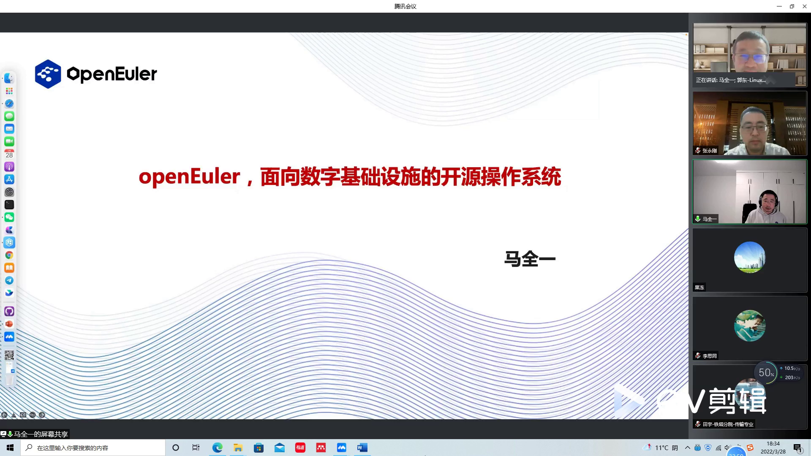
2.3 国产操作系统与开源创新
2
产教融合-openEuler-未来可期

Slide 35


2.4 类Unix系统概要与特征
1
什么是Unix
狭义与广义Unix
狭义Unix
UNIX
软件商标
AT&T -> Novell -> X/open -> The Open Group
广义Unix
Unix
一直非正式使用
任何类UNIX（UNIX like）的操作系统（包括linux）

Slide 36


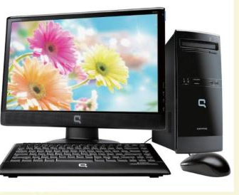

2.4 Unix系统特征
1-2
可移植性、多用户性
Unix有操作系统的共性，也有自己特性
① 可移植性
C语言保证了Unix的可移植性，从微机到巨型机都可以使用
②多用户性
多用户同时共同使用计算机
各个用户执行不同程序
提供安全机制，隔离用户
终端
终端
终端

Slide 37


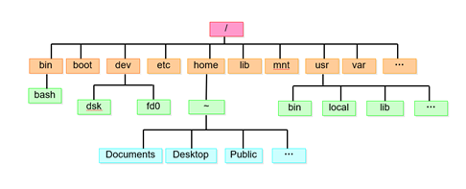
2.5 类Unix系统概要与特征
3-4
多任务性、分级文件系统
③ 多任务性
启动一个任务后，继续执行其他任务
允许用户在前台和后台多个任务间进行切换
④ 分级文件系统
对数据和程序文件进行分组管理
便于查找文件

Slide 38
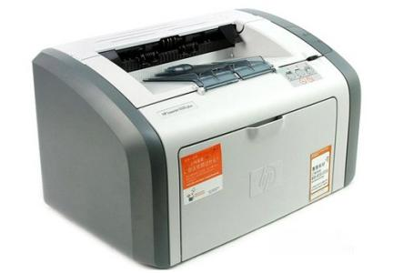

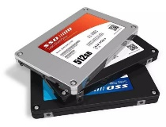

2.4 类Unix系统概要与特征
5
与设备独立的输入输出操作
⑤ 设备文件
将所有设备（打印机、终端、磁盘）都视为文件
所有输入输出操作与设备独立
命令输出可以出重定向到任何设备或文件
命令输入可以重定向为从文件输入
像读写文件一样操作设备
command > file
command < file

Slide 39


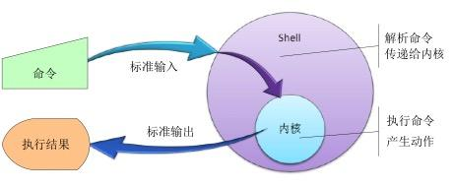
2.4 类Unix系统概要与特征
6
用户界面shell
⑥ 用户界面shell
命令解释器
控制用户与系统的交互
实现用户命令输入与结果输出
shell脚本
UNIX Shell是一种成熟的编程语言
shell脚本：包含一系列命令的文本文件，实现较为复杂的功能

Slide 40
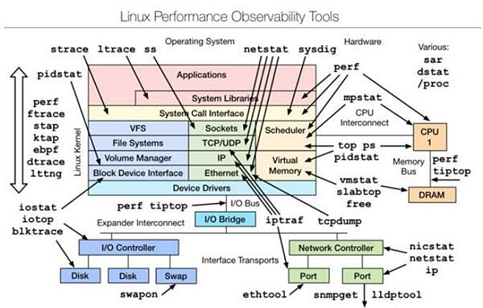
2.4 类Unix系统概要与特征
7-8
系统工具与系统服务
⑦ 系统工具
UNIX系统包括100多个系统工具程序（也称为命令）
标准UNIX系统组成部分，完成用户所需各种功能
包括
文本编辑格式化工具
文件操作系统工具
电子邮件系统工具
程序员系统工具
⑧ 系统服务

Slide 41
参考文献
[1]阮一峰.如何选择开源许可证？https://www.ruanyifeng.com/blog/2011/05/how_to_choose_free_software_licenses.html
Copyright © 2023 Jilin University CCST Linux Teaching Team

Slide 42
Linux实践
To be continued
Copyright © 2023 Jilin University CCST Linux Teaching Team

